Slide 1
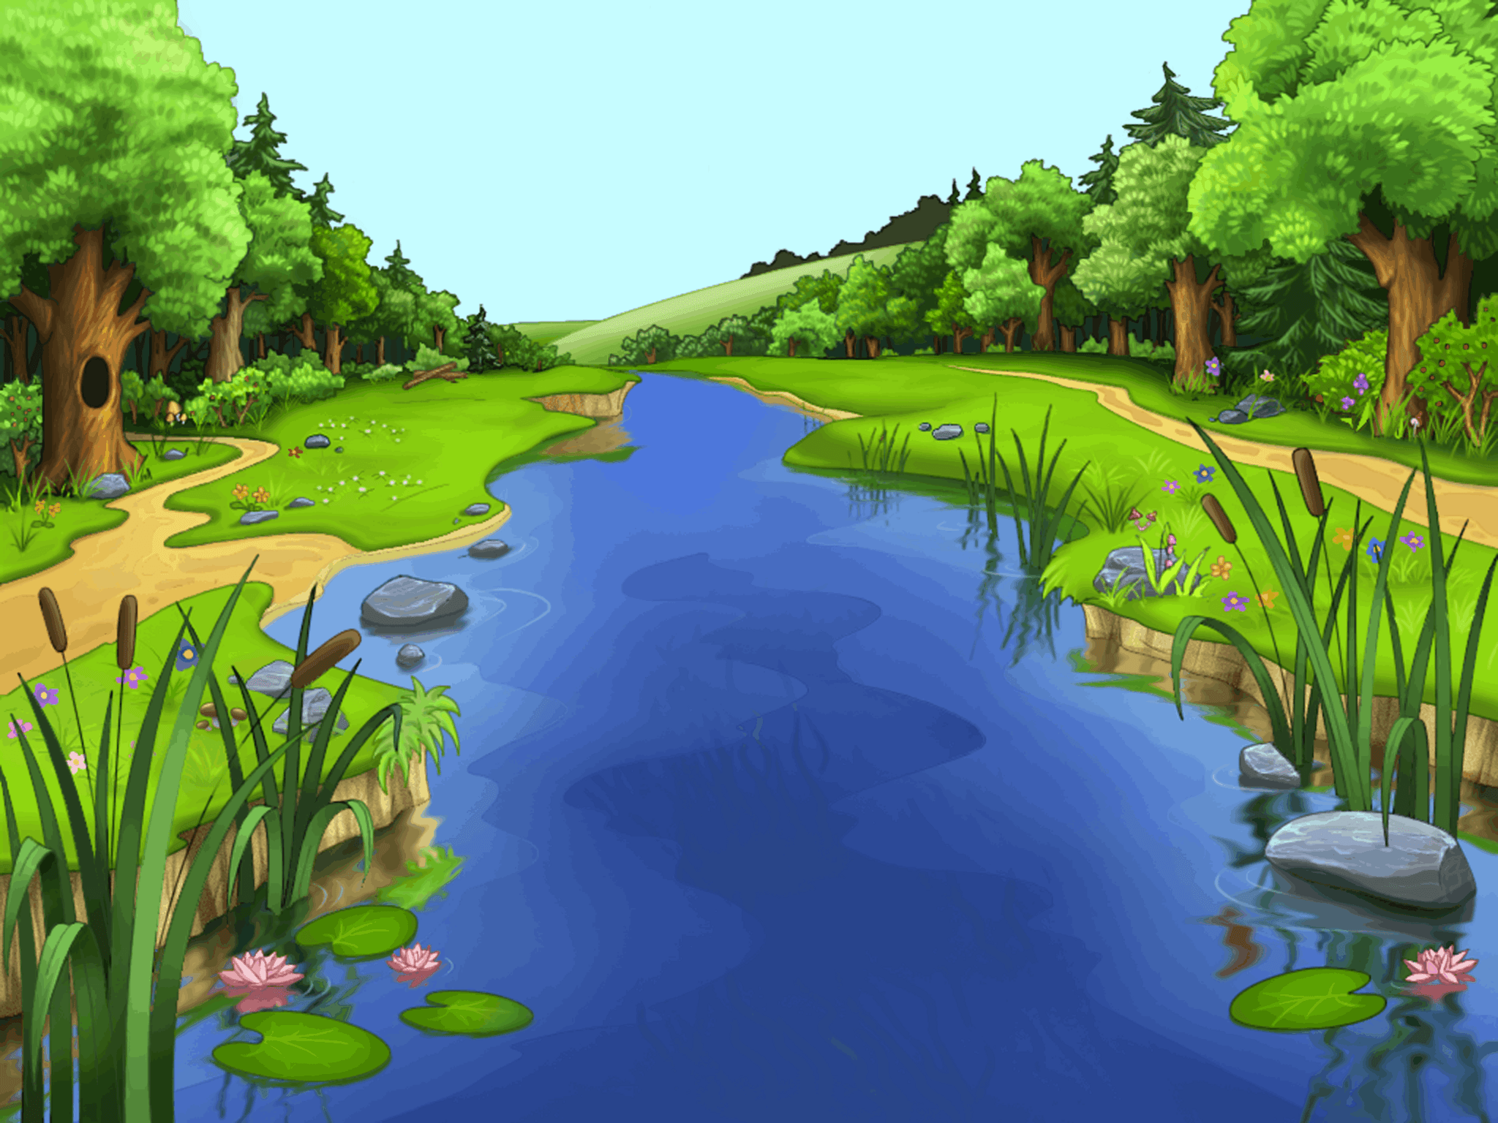
Познавательная игра
Реки России

Slide 2
Сколько рек насчитывается на территории России?
2,8 млн. рек
3 млн. рек
3 млн. рек

Slide 3
Какая река России
самая полноводная?
Обь
Енисей
Амур

Slide 4
Как называется самая чистая река в нашей стране?
Волга
Вонча
Вилюй

Slide 5
Какая из рек является самой длинной в Европе?
Волга
Дон
Печора

Slide 6
Мощнейшая ГЭС России – Саяно-Шушенская сооружена на реке…
Енисей
Волга
Лена

Slide 7
Какая функция не характерна для рек?
Обеспечение пищей
Снабжение электроэнергией
Обеспечение теплом

Slide 8
Какая крупная река расположена в азиатской части страны?
Кама
Иртыш
Нева

Slide 9
В какой бассейн впадает больше всего рек России?
Тихий океан
Северный Ледовитый океан
Атлантический океан

Slide 10
Какой тип питания характерен для большинства рек России?
Подземный
Дождевой
Снеговой

Slide 11
Назовите единственную реку, вытекающую из озера Байкал
Ангара
Анадырь
Амур

Slide 12
Единственная река, вытекающая из Ладожского озера, называется …
Днепр
Дон
Нева

Slide 13
Какая из этих рек не впадает в Каспийское море?
Урал
Дон
Терек

Slide 14
Какой особенностью обладает река Волхов, на которой стоит Великий Новгород?
В ней нет рыбы
Пересыхает летом в черте города
Иногда течёт в обратном направлении

Slide 15
Какая из этих рек полностью протекает по территории вечной мерзлоты?
Енисей
Лена
Обь

Slide 16
По какой из этих рек проходит государственная
граница?
Уссури
Нева
Оленек

Slide 17
Назовите реку, которая берёт начало у подножия Эльбруса
и впадает в Азовское море
Дон
Терек
Кубань

Slide 18
У какой реки один берег находится в Европе,
а другой – в Азии?
Урал
Иртыш
Тобол

Slide 19
Самая глубокая река России называется…
Енисей
Лена
Амур

Slide 20
Назовите самую широкую реку страны
Дон
Волга
Обь

Slide 21
Когда отмечается Международный день рек?
14 августа
14 мая
14 марта

Slide 22
В какой реке России водится наибольшее количество видов рыб?
Енисей
Волга
Амур

Slide 23
На какой реке началась история российского кораблестроения?
Северная Двина
Онега
Печора

Slide 24
Под каким девизом проходит Международный день рек?
«За реки, воду и жизнь!»
«За чистую воду!»
«За воду и жизнь!»

Slide 25
Молодцы!

